Slide 1
2020г.
ОБРАЗОВАТЕЛЬНЫЙ ЦЕНТР
ПРОГРАММИРОВАНИЯ И ВЫСОКИХ ТЕХНОЛОГИЙ
Базовый уровень

Slide 2

Основы программирования
Алгоритмы
Эволюция языков
Язык C#, общие концепции синтаксиса

Slide 3
Основы программирования
Программа – инструкция для компьютера по выполнению задания, написанная на специальном, предназначенном для компьютера языке.
Для представления инструкции в виде, понятном компьютеру, служат языки программирования.
Язык программирования – это формальный язык, описывающий алгоритм для исполнителя-компьютера.
Трансляторы – специальные программы-переводчики, которые используются для перевода с языка программирования на машинный язык.
Языки программирования делятся на следующие группы:
Низкого уровня – машинно-зависимые.
Среднего уровня – машинно-ориентированные.
Высокого уровня – машинно-независимые.

Slide 4
Основы программирования
Обобщенные этапы разработки программного обеспечения:
Определение условий задачи – определяются условия задачи и необходимо ясно понять, что требуется для её решения. Основная цель в данном случае - отсеять второстепенные аспекты от основной задачи.
Анализ задачи – определяются входные данные, выходные, промежуточные и какие дополнительные трудности могут возникнуть при решении поставленной задачи.
Создание алгоритма решения задачи – со схемой алгоритма гораздо проще, для сложных задач часто применяется метод декомпозиции.
Реализация алгоритма – реализация алгоритма на языке программирования.
Тестирование и отладка готовой программы – поиск всевозможных ошибок и позволяет добиться правильности работы программы.

Slide 5
Алгоритм
Алгоритм – это последовательность команд, предназначенная исполнителю, в результате выполнения которой он должен решить поставленную задачу.
Исполнитель – это человек, компьютер, автоматическое устройство и т.п. Он должен уметь выполнять все команды, составляющие алгоритм, причем механически, “не раздумывая”.
Свойства алгоритма:
Понятность – исполнитель алгоритма должен понимать, как его выполнять.
Дискpетность – пpоцесс pешения задачи как последовательное выполнение этапов.
Опpеделенность – каждое правило алгоритма должно быть четким и однозначным.
Pезультативность – алгоритм должен приводить к решению задачи или после конечного числа шагов останавливаться, или неограниченно продолжаться в течение времени, отведенного для исполнения алгоритма, с выдачей промежуточных результатов
Массовость – алгоpитм pешения задачи pазpабатывается в общем виде.

Slide 6
Формы записи алгоритмов
Словесная:
Описание последовательных этапов обработки данных на естественном языке.
Общий вид алгоритма:
1. Задать два числа.
2. Если числа равны, то взять любое из них в качестве ответа и остановиться, в противном случае продолжить выполнение алгоритма.
3. Определить большее из чисел.
4. Заменить большее из чисел разностью большего и меньшего из чисел.
5. Повторить алгоритм с шага 2.

Slide 7
Формы записи алгоритмов
Псевдокод:
Псевдокод представляет собой систему обозначений и правил, предназначенную для единообразной записи алгоритмов.
Общий вид алгоритма:
алг <название алгоритма> (аргументы и результаты)
дано <условия применимости алгоритма>
надо <цель выполнения алгоритма>
нач
<последовательность команд> (тело алгоритма)
кон
Псевдокод занимает промежуточное место между естественным и формальным языками.

Slide 8
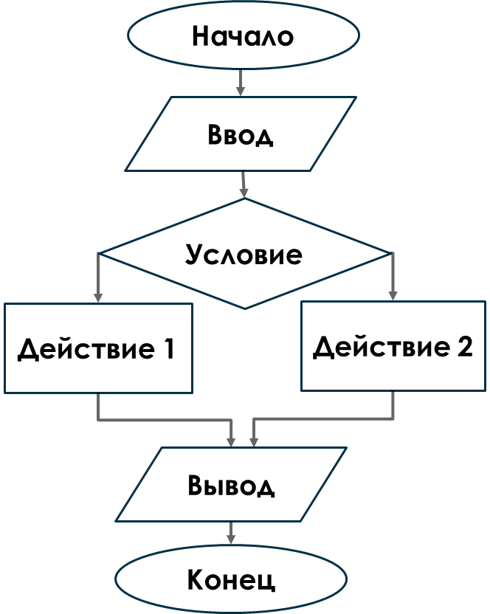
Формы записи алгоритмов
Графический способ:
Алгоритм изображается в виде последовательности связанных между собой функциональных блоков, каждый из которых соответствует выполнению одного или нескольких действий.
Такое графическое представление называется схемой алгоритма или блок-схемой.

Slide 9
Формы записи алгоритмов
Программный способ:
Алгоритм записан на языке программирования, позволяющем на основе строго определенных правил формировать последовательность действий, однозначно отражающих смысл и содержание алгоритма. Следовательно, язык для записи алгоритмов должен быть формализован.
Общий вид алгоритма:
int a = 1, b = 2;
string message;
if (a > b){
message = "Переменная A больше В.";
}
else {
message = "Переменная В больше А.";
}

Slide 10
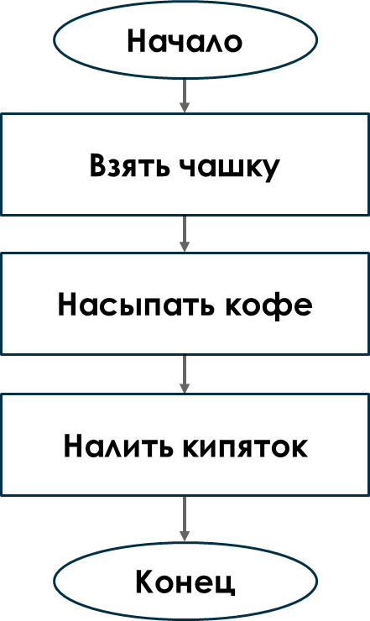
Базовые алгоритмические структуры
Следование:
Алгоритмическая конструкция, отображающая естест­венный, последовательный порядок действий. Алгоритмы, в которых ис­пользуется только структура «следование», называются линейными ал­горитмами.

Slide 11
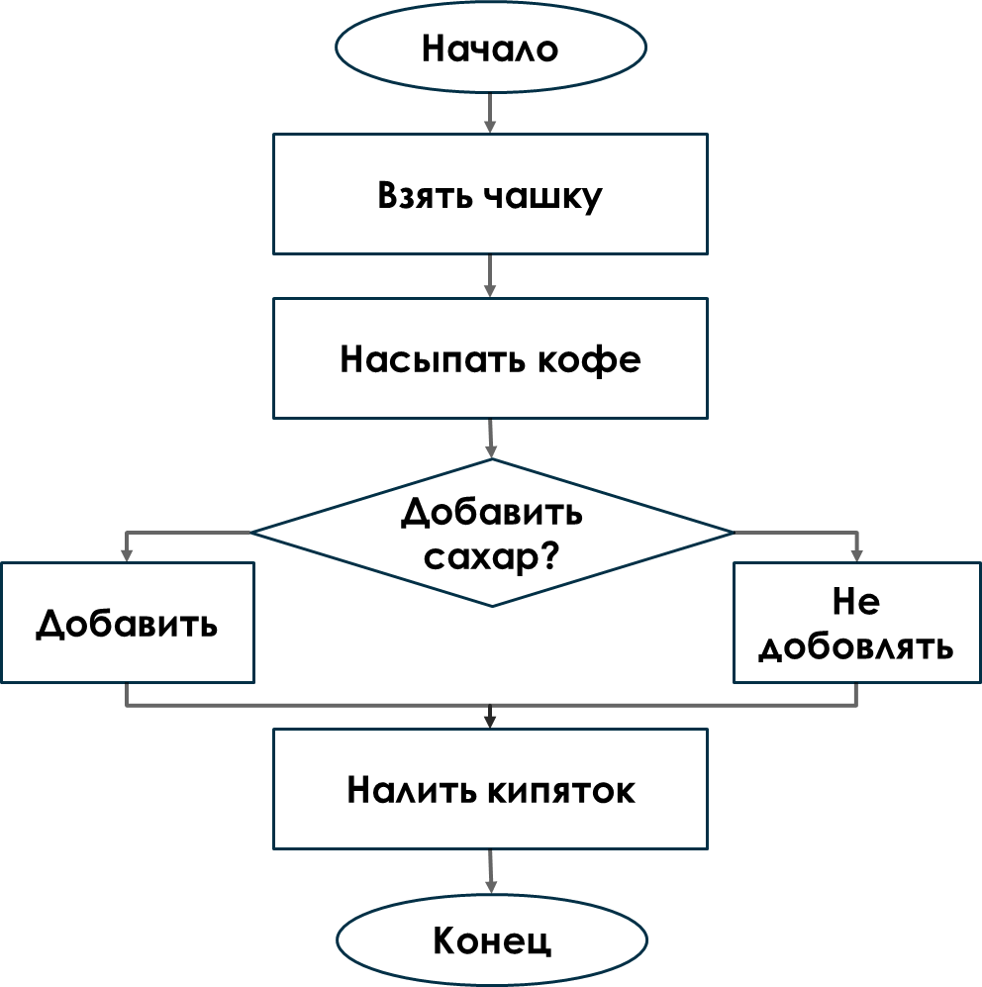
Базовые алгоритмические структуры
Ветвление:
Алгоритмическая конструкция, в которой, в зависимости от результата проверки условия («да» или «нет»), предусмотрен выбор одной из двух последовательностей действий.

Slide 12
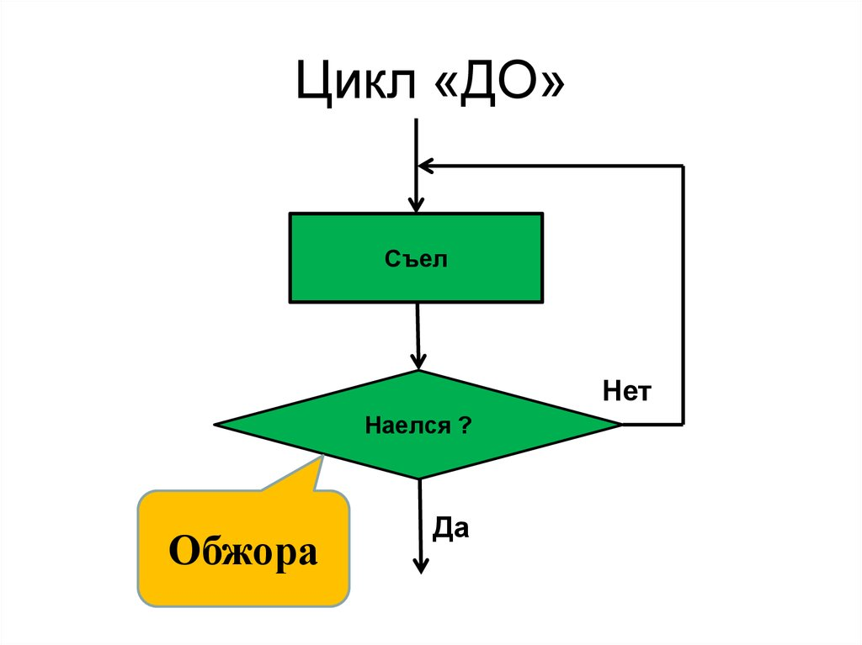
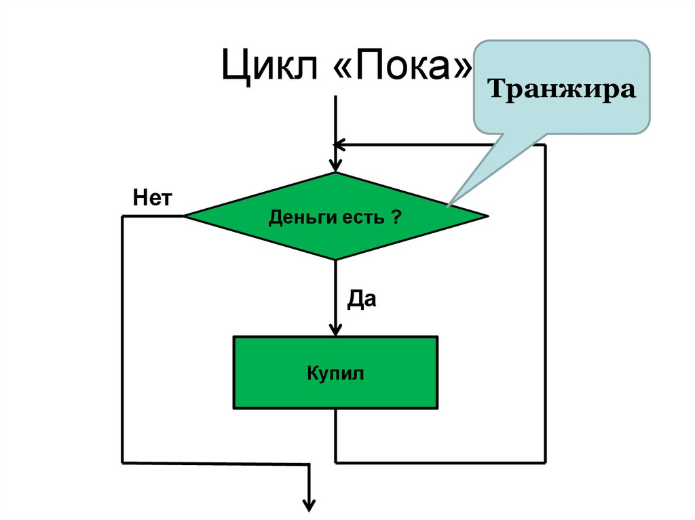
Базовые алгоритмические структуры
Цикл:
Алгоритмическая конструкция, представляющая собой последовательность действий, выполняемых многократно.
Последовательность действий, многократно повторяющаяся в процессе выполнения цикла, называется телом цикла.

Slide 13
Основные понятия
Имена.
Операции:
аpифметические опеpации;
логические операции;
операции отношения.
присваивания
Данные:
константы;
переменные;
массивы.

Slide 14
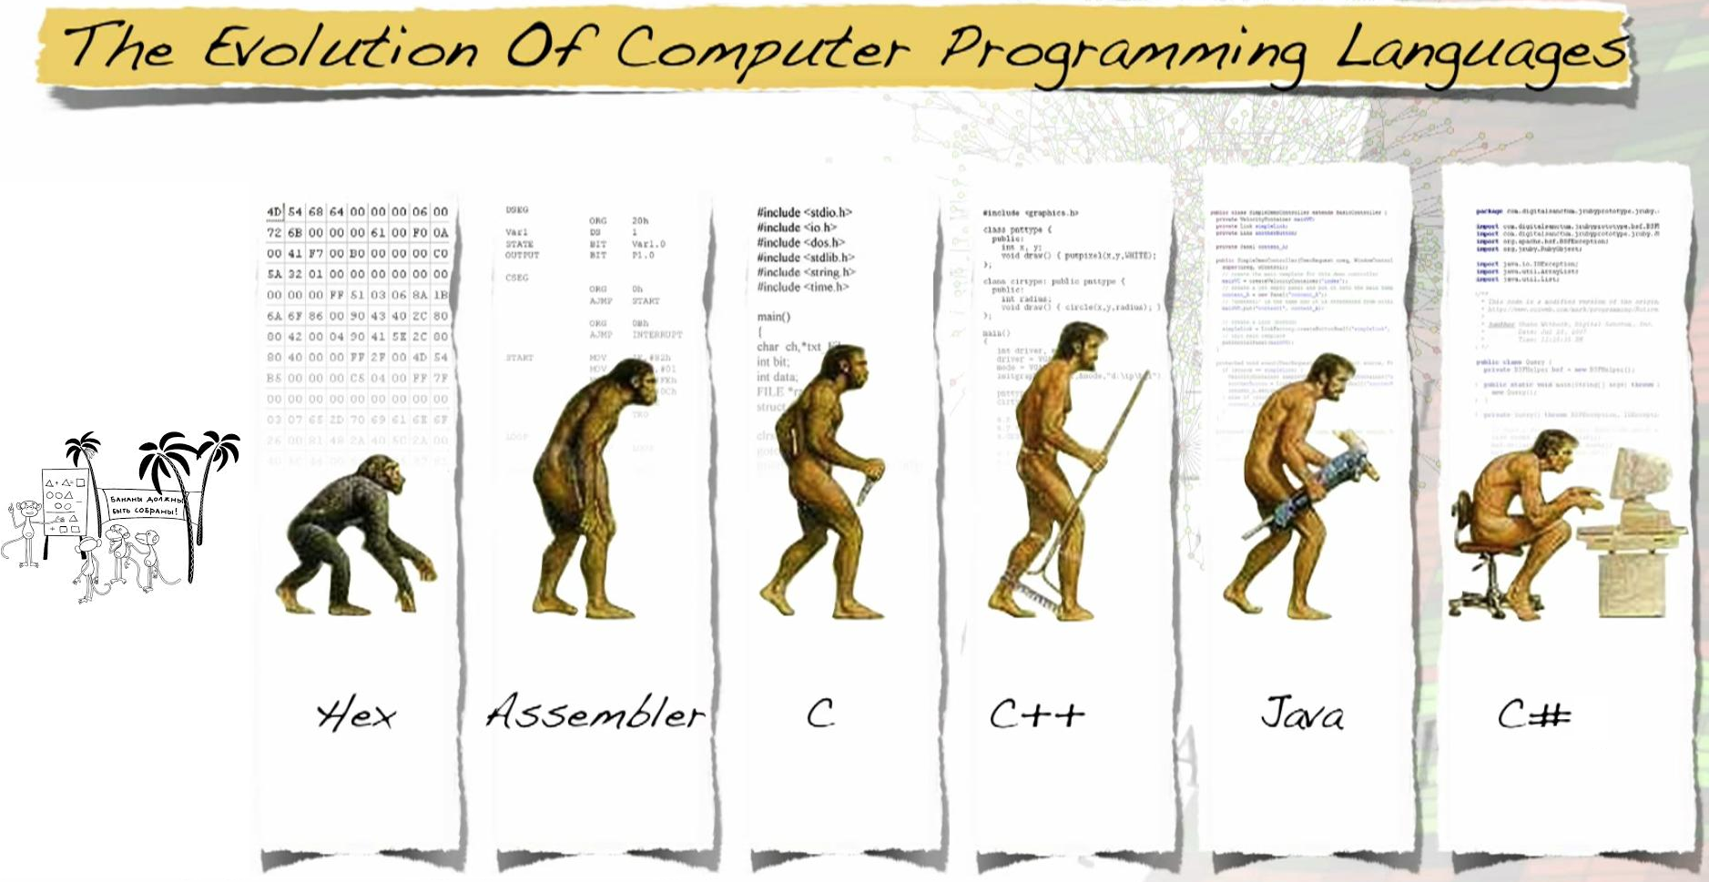
Эволюция языков программирования

Slide 15
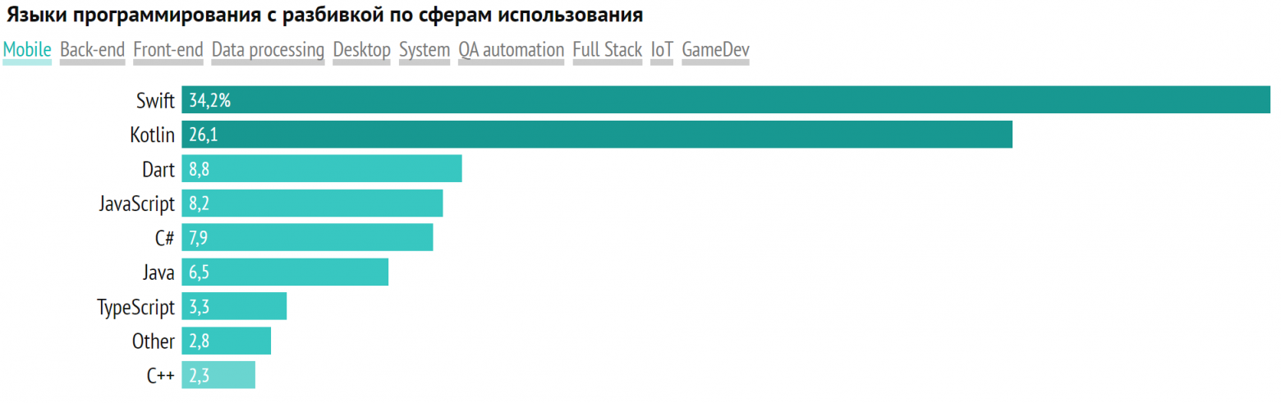
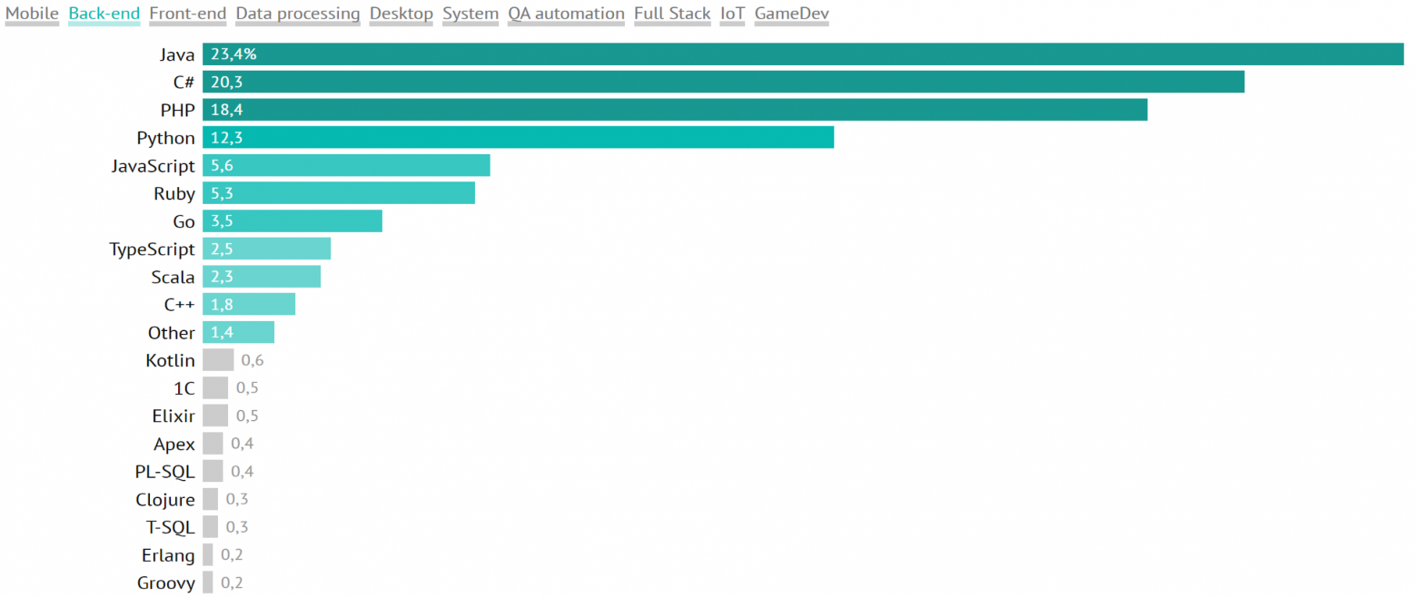
Рейтинг языков программирования

Slide 16
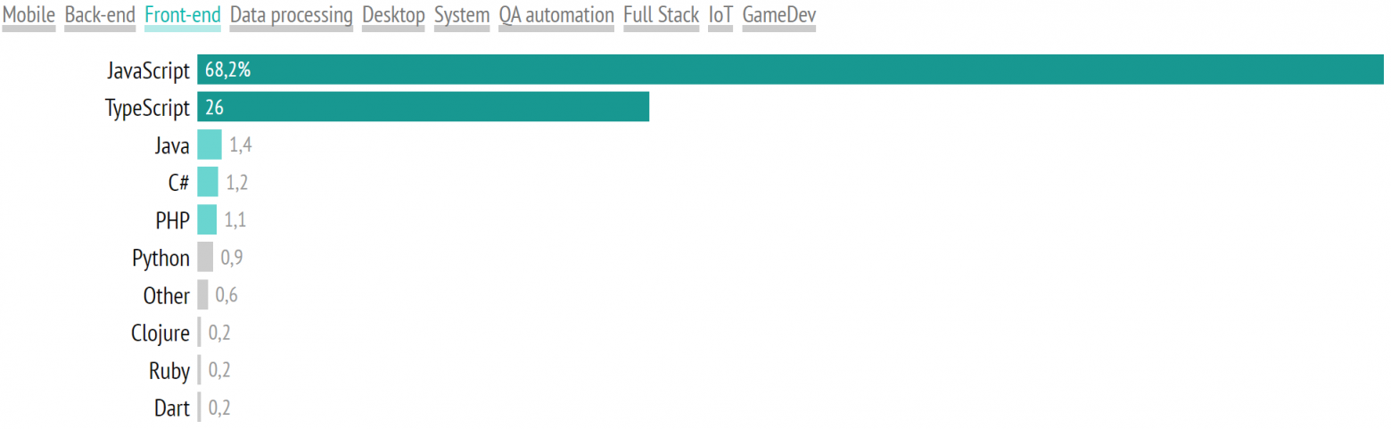
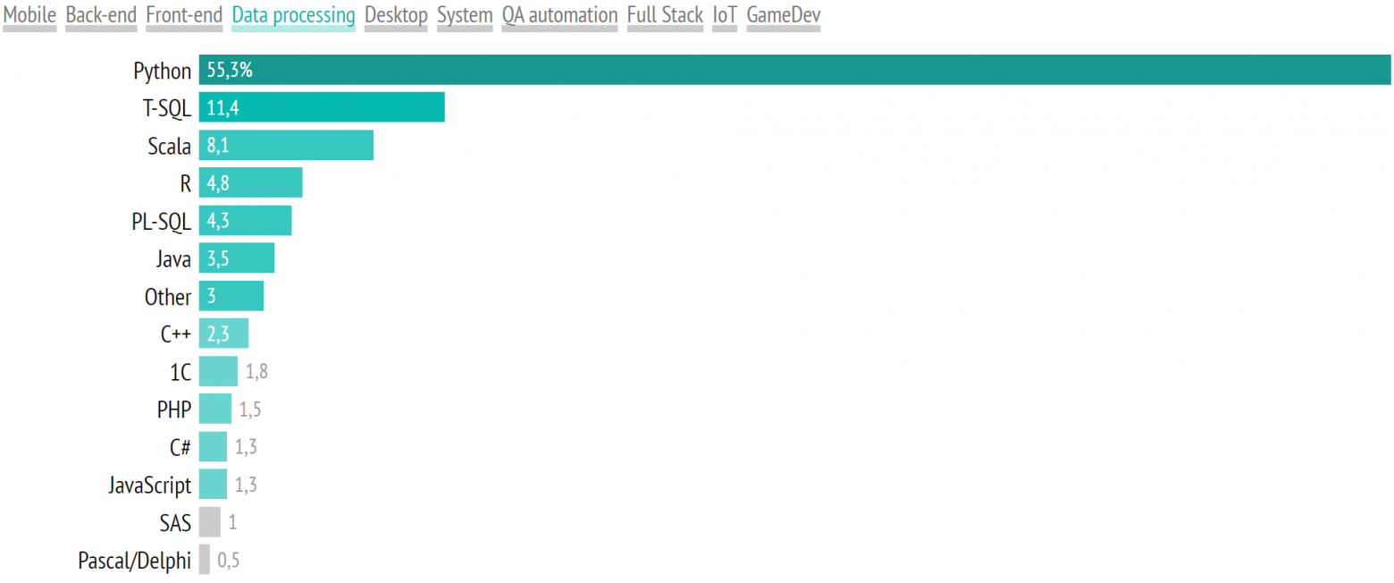
Рейтинг языков программирования

Slide 17
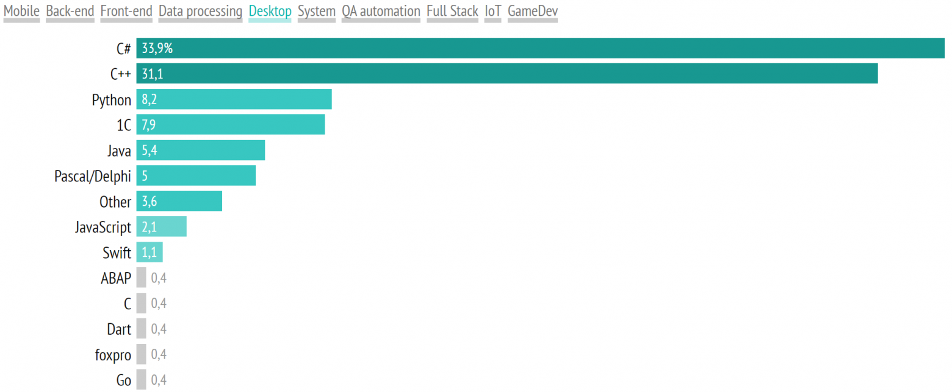
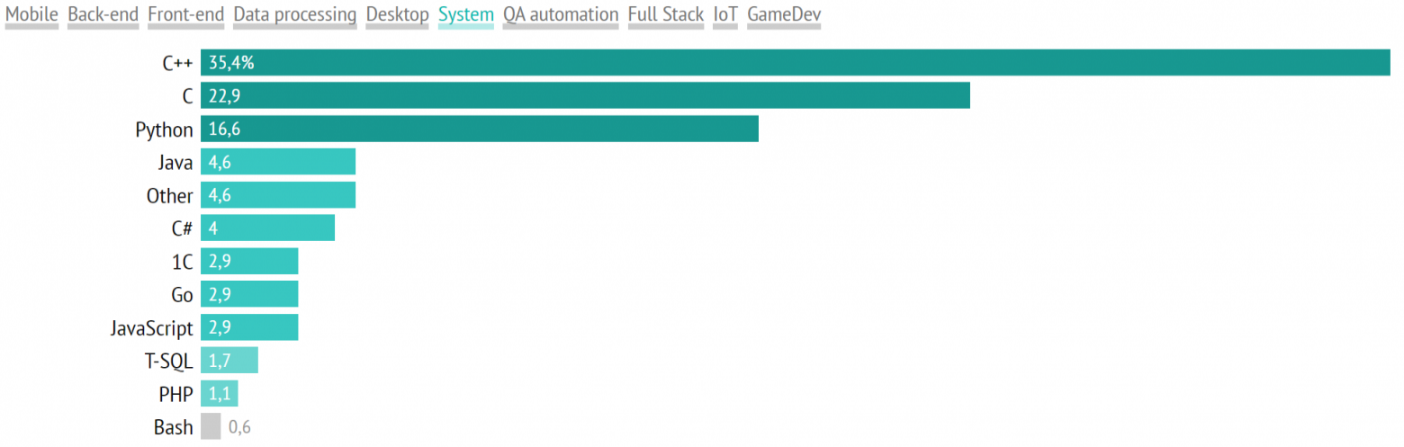
Рейтинг языков программирования

Slide 18
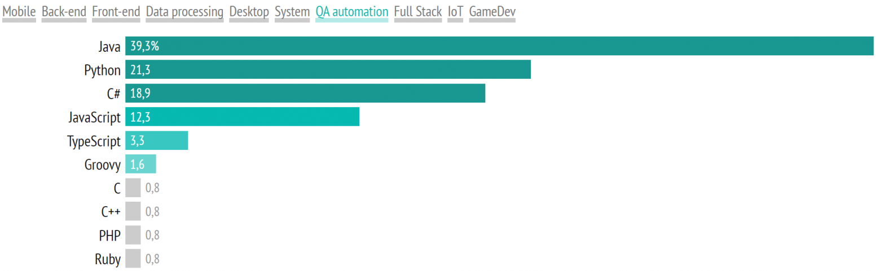
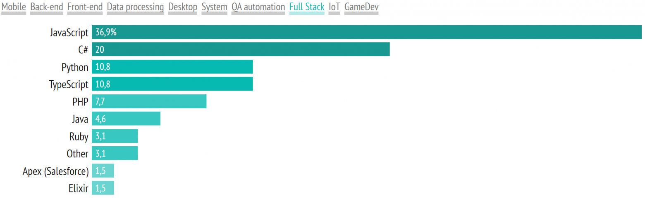
Рейтинг языков программирования

Slide 19
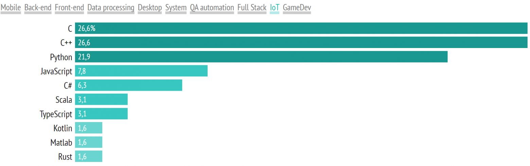
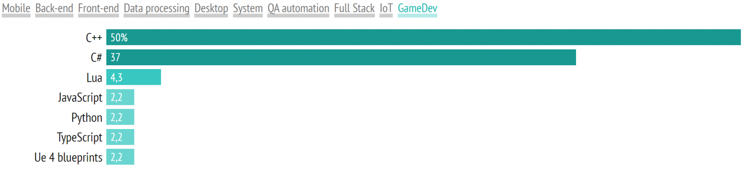
Рейтинг языков программирования

Slide 20
Язык C#, общие концепции
C# был разработан специально для платформы .NET.
C# сочетает простой синтаксис и полную поддержку ООП.
Ключевыми структурными понятиями в языке C# являются:
программы;
сборки;
пространства имён;
пользовательские типы;
элементы типов.
Исходный код программы на языке C# – это набор операторов, директив препроцессора и комментариев.
Комментарии игнорируются при компиляции и бывают двух видов: однострочный комментарий и блочный (многострочный) комментарий.
В C# различаются строчные и прописные символы при записи идентификаторов и ключевых слов.

